Slide 1
Муниципальная экспериментальная площадка МОБУООШ №23 по экологии
Фотосюжет «Экология и я»
( о том, как можно любить природу не только на словах…)

Slide 2
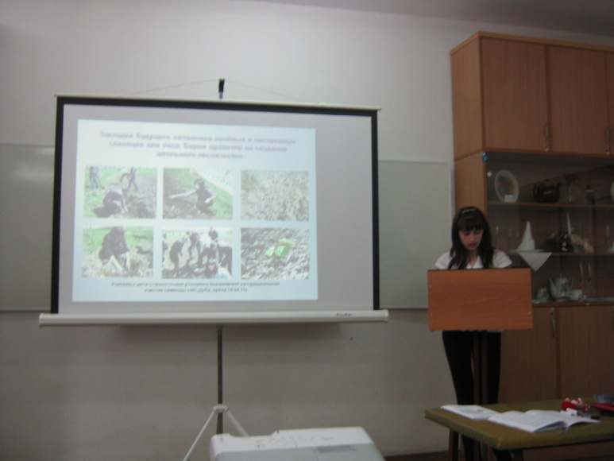
Участие в экологических конкурсах района и края
Финал краевого этапа конкурса «Эврика – ЮНИОР».
Сасова Юлия в секции естественнонаучных дисциплин представляла Новокубанский район в 2011году.

Slide 3
Алоян Каролина – финалист краевого этапа Малой сельскохозяйственной академии с проектом об использовании пластика в быту.
2011год.

Slide 4
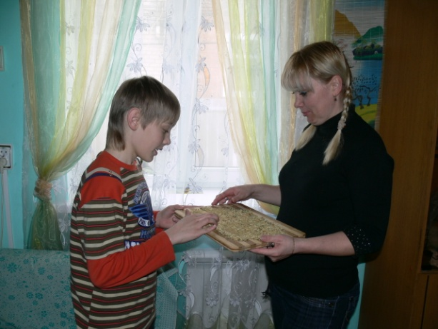
Победитель краевого экологического конкурса «Семейные экологические проекты» – Вишняков Максим.
2011год.

Slide 5
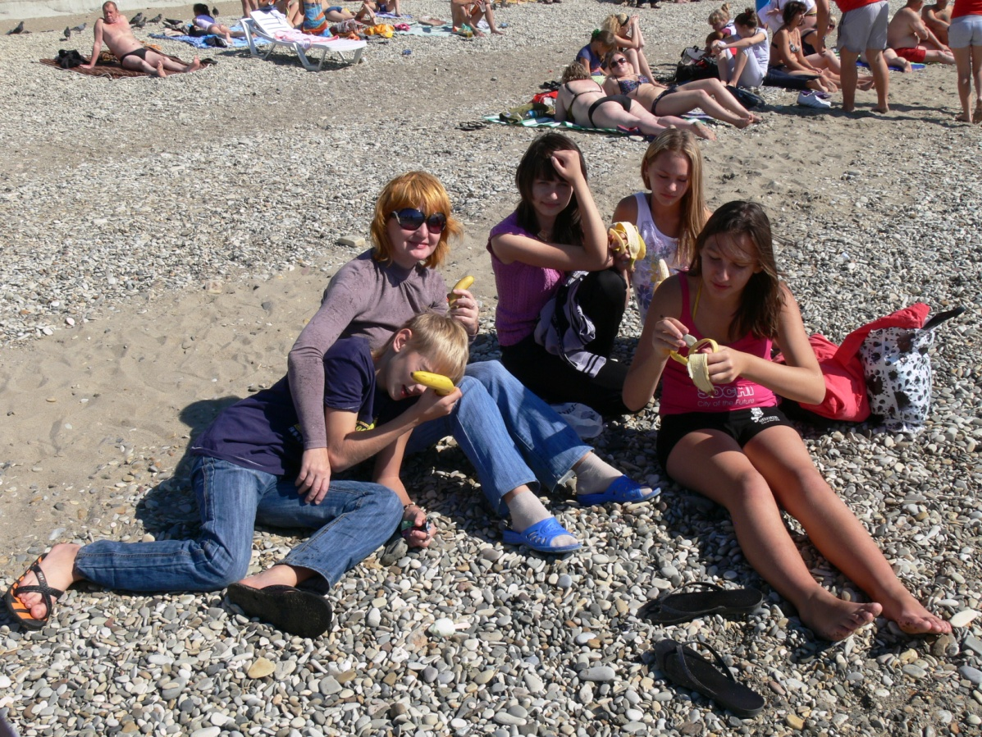
Участие в краевой Школе комплексного исследования природы по программе «Одаренные дети Кубани»
Наша Юля сдает экзамен по экологии. Впереди ждут приятные минуты награждения Дипломом III степени.
Команда юных исследователей природы от Новокубанского района

Slide 6
Прогулка у моря – в обязательной программе у участников школы комплексного исследования природы.

Slide 7
Летний экологический лагерь
Поход экологов в лес: так мы отдыхаем
Работа на участке
Проведение экологической акции по очистке леса от мусора

Slide 8
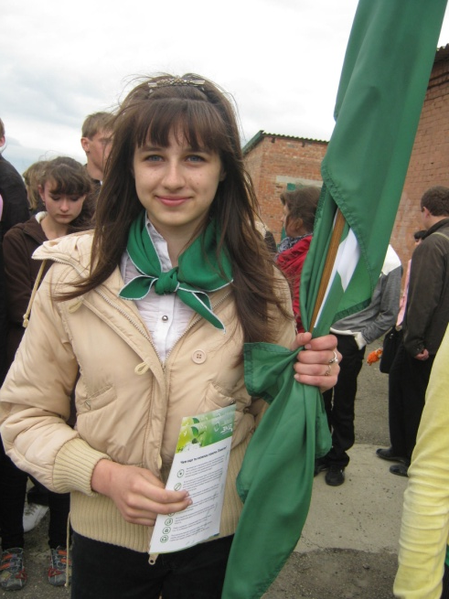
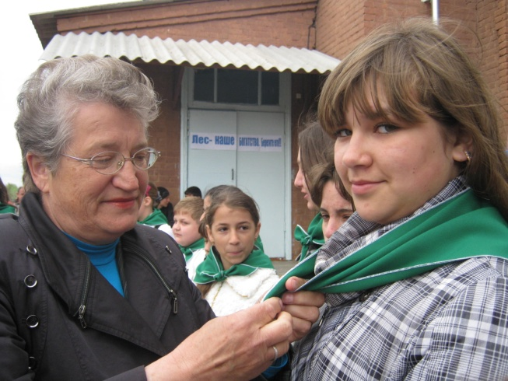
Участие школьников во Всероссийской экологической акции «Больше кислорода»
Принятие в отряд «Зеленых»
На торжественной линейке

Slide 9
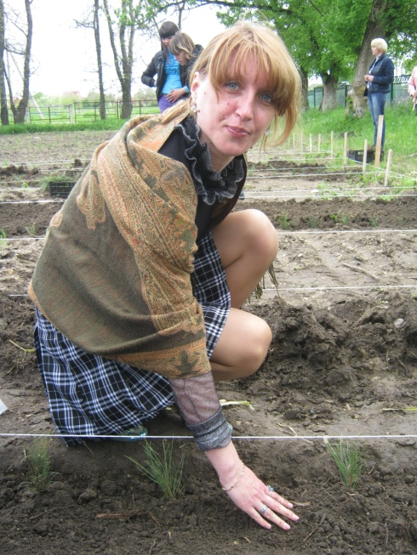
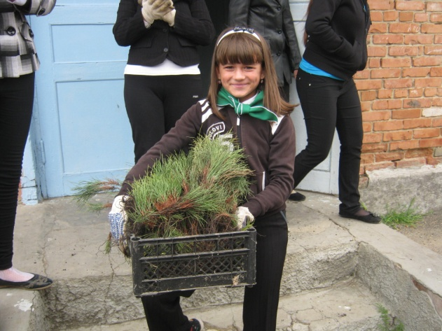
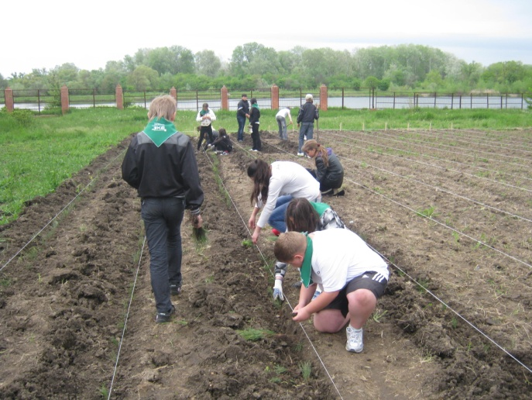
Создание школьного экологического питомника ЭКА

Slide 10
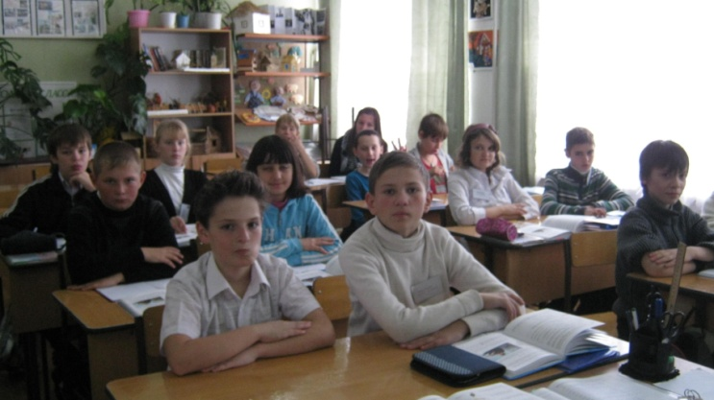
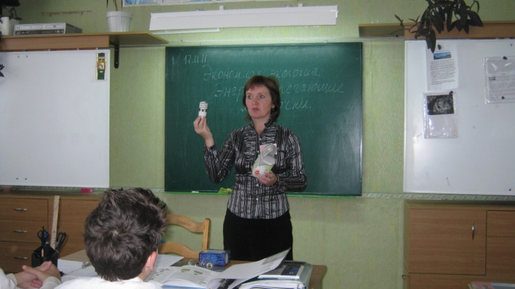
Участие нашей школы в Общероссийской программе с международным участием ЭКА «Зеленые школы»
Урок – ролевая игра «Суд над полиэтиленовым пакетом»:
в 5 «а» и 9 «б» классе
Эко – акция «Экономная экология: бережем электроэнергию»:
5 «а» класс

Slide 11
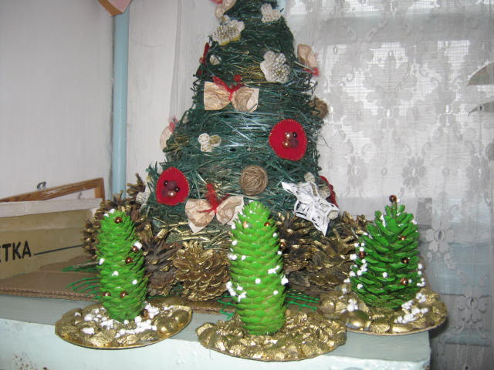
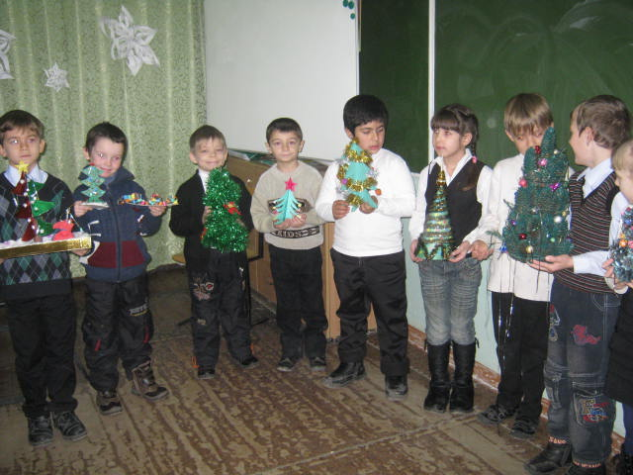
Фестиваль новогодних подарков в 1 «А» классе: елка – просто чудо!
Кл. рук. Якубова А.Н.
Эка – елочка 5 «А» !

